Slide 1

CHƯƠNG I
CHƯƠNG IV. QUAN HỆ SONG SONG TRONG KHÔNG GIAN.
§10. Đường thẳng và mặt phẳng trong không gian.
§11. Hai đường thẳng song song.
§12. Đường thẳng và mặt phẳng song song.
§13. Hai mặt phẳng song song.
§14. Phép chiếu song song.
Bài tập cuối chương IV

Slide 2
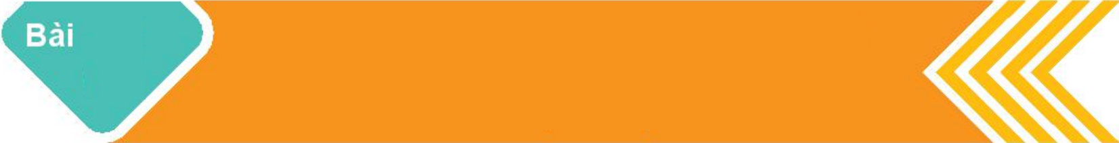
10
ĐƯỜNG THẲNG VÀ MẶT PHẲNG TRONG KHÔNG GIAN (3 Tiết)
❶
KHÁI NIỆM MỞ ĐẦU
❷
CÁC TÍNH CHẤT THỪA NHẬN
NỘI DUNG
❸
CÁCH XÁC ĐỊNH MỘT MẶT PHẲNG
❹
HÌNH CHÓP VÀ HÌNH TỨ DIỆN
❺
BÀI TẬP

Slide 3
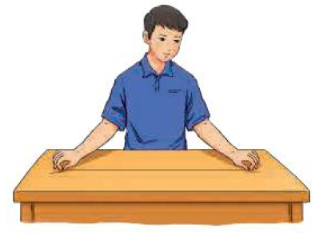

Hoạt động 4
Căng một sợi dây sao cho hai đầu của sợi dây nằm trên mặt bàn. Khi đó, sợi dây nằm trên mặt bàn hay không?
Trả lời:
Khi đó, sợi dây nằm trên mặt bàn.
Nếu một đường thẳng có hai điểm phân biệt thuộc một mặt phẳng thì tất cả các điểm của đường thẳng đều thuộc mặt phẳng đó.

Slide 4
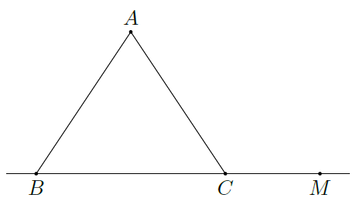
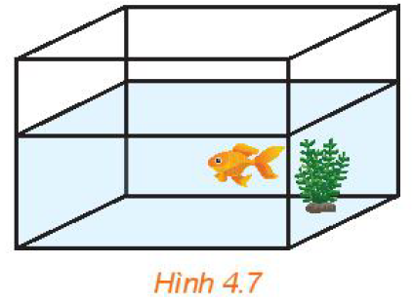
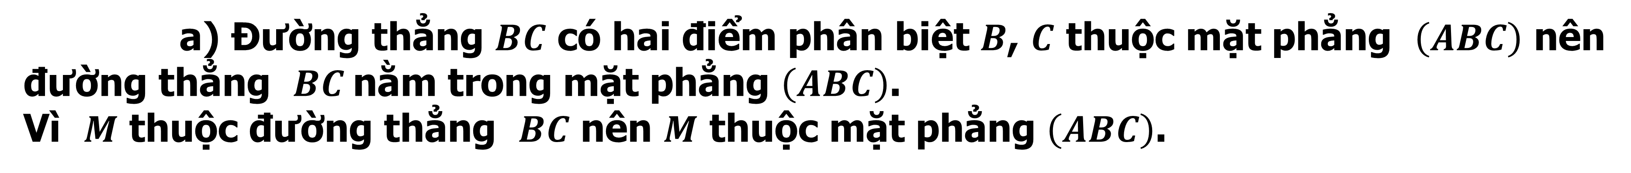
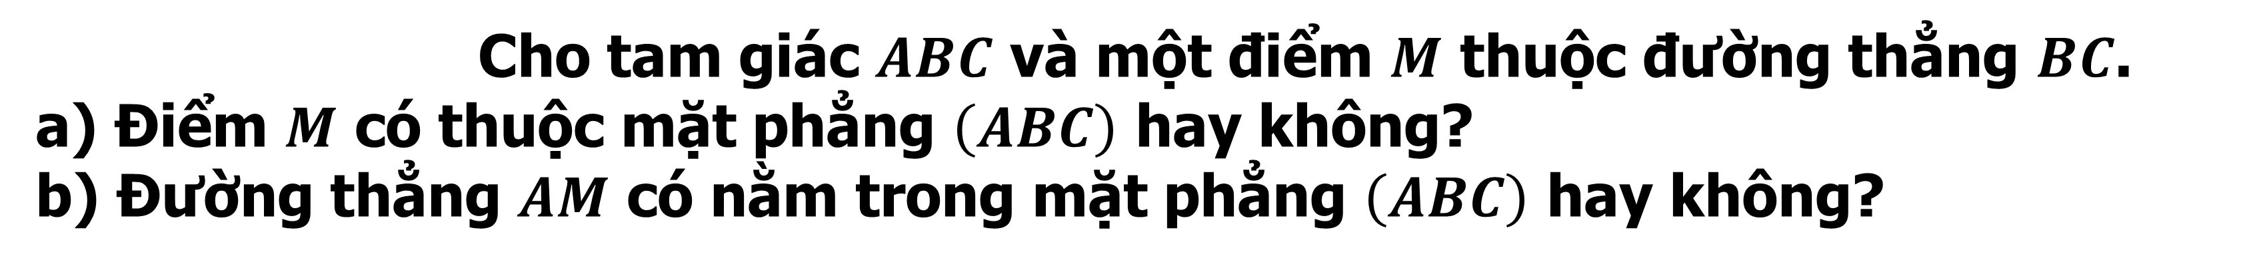
Nếu một đường thẳng có hai điểm phân biệt thuộc một mặt phẳng thì tất cả các điểm của đường thẳng đều thuộc mặt phẳng đó.
Ví dụ 4
Cho tam giác $ABC$ và một điểm $M$ thuộc đường thẳng $BC$.
a) Điểm $M$ có thuộc mặt phẳng $\left(ABC\right)$ hay không?
b) Đường thẳng $AM$ có nằm trong mặt phẳng $\left(ABC\right)$ hay không?
Trả lời:
a) Đường thẳng $BC$ có hai điểm phân biệt $B$, $C$ thuộc mặt phẳng $\left(ABC\right)$ nên đường thẳng $BC$nằm trong mặt phẳng $\left(ABC\right)$.
Vì $M$ thuộc đường thẳng $BC$ nên $M$ thuộc mặt phẳng $\left(ABC\right)$.
b) Đường thẳng $AM$ có hai điểm phân biệt $A$, $M$ thuộc mặt phẳng $\left(ABC\right)$ nên đường thẳng $AM$nằm trong mặt phẳng $\left(ABC\right)$.
Hoạt động 5
Trong hình 4.7, mặt nước và thành bể có giao nhau theo đường thẳng hay không?
Trả lời:
Mặt nước và thành bể có giao nhau theo đường thẳng.

Slide 5
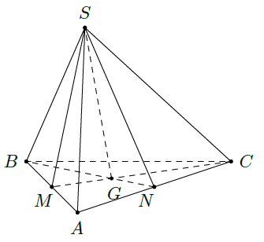
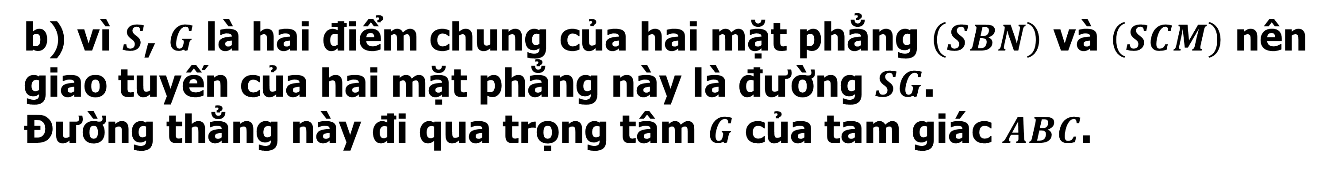
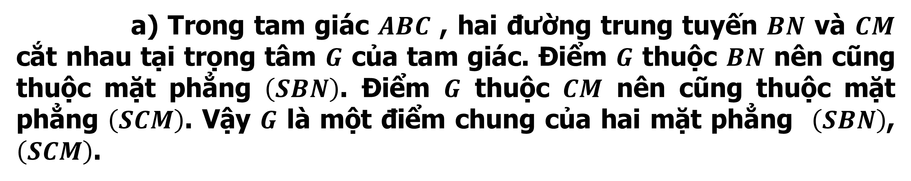
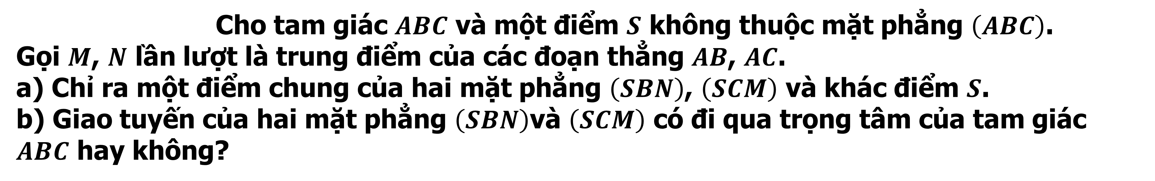
Nếu hai mặt phẳng phân biệt có một điểm chung thì chúng có một đường thẳng chung duy nhất chứa tất cả các điểm chung của hai mặt phẳng đó.
Chú ý: Đường thẳng chung $d$ ( nếu có) của hai mặt phẳng phân biệt $\left(P\right)$ và $\left(Q\right)$ được gọi là giao tuyến của hai mặt phẳng đó và kí hiệu là $d=\left(P\right)∩\left(Q\right)$.
Ví dụ 4
Cho tam giác $ABC$ và một điểm $S$ không thuộc mặt phẳng $\left(ABC\right)$.
Gọi $M$, $N$ lần lượt là trung điểm của các đoạn thẳng $AB$, $AC$.
a) Chỉ ra một điểm chung của hai mặt phẳng $\left(SBN\right)$, $\left(SCM\right)$ và khác điểm $S$.
b) Giao tuyến của hai mặt phẳng $\left(SBN\right)$và $\left(SCM\right)$ có đi qua trọng tâm của tam giác $ABC$ hay không?
Trả lời:
a) Trong tam giác $ABC$ , hai đường trung tuyến $BN$ và $CM$ cắt nhau tại trọng tâm $G$ của tam giác. Điểm $G$ thuộc $BN$ nên cũng thuộc mặt phẳng $\left(SBN\right)$. Điểm $G$ thuộc $CM$ nên cũng thuộc mặt phẳng $\left(SCM\right)$. Vậy $G$ là một điểm chung của hai mặt phẳng $\left(SBN\right)$, $\left(SCM\right)$.
b) vì $S$, $G$ là hai điểm chung của hai mặt phẳng $\left(SBN\right)$ và $\left(SCM\right)$ nên giao tuyến của hai mặt phẳng này là đường $SG$.
Đường thẳng này đi qua trọng tâm $G$ của tam giác $ABC$.

Slide 6

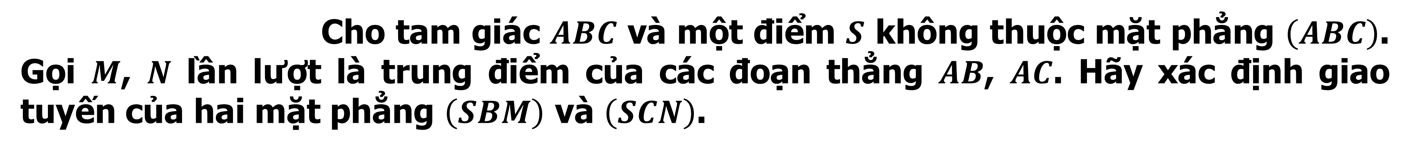
Trên mỗi mặt phẳng, tất cả các kết quả đã biết trong hình học phẳng đều đúng.
Luyện tập 3
Cho tam giác $ABC$ và một điểm $S$ không thuộc mặt phẳng $\left(ABC\right)$.
Gọi $M$, $N$ lần lượt là trung điểm của các đoạn thẳng $AB$, $AC$. Hãy xác định giao tuyến của hai mặt phẳng $\left(SBM\right)$ và $\left(SCN\right)$.
Trả lời:
Trong tam giác $ABC$ , hai đường trung tuyến thẳng $BM$ và $CN$ cắt nhau tại $A$.
Điểm $S$ thuộc hai mặt phẳng $\left(SBM\right)$, $\left(SCN\right)$.
Vậy $SA$ là giao tuyến của hai mặt phẳng $\left(SBM\right)$, $\left(SCN\right)$.

Slide 7
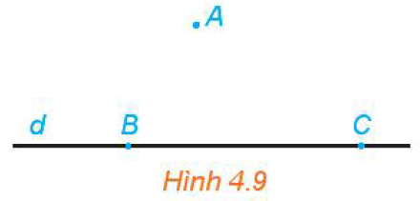
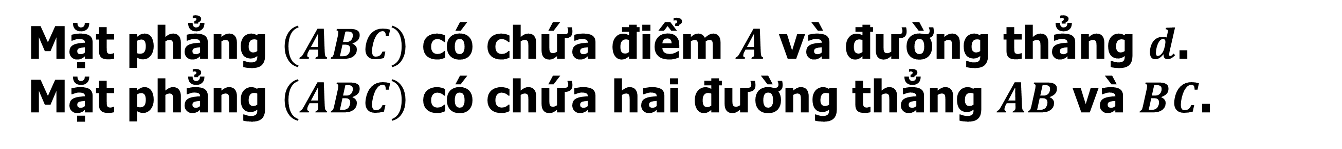
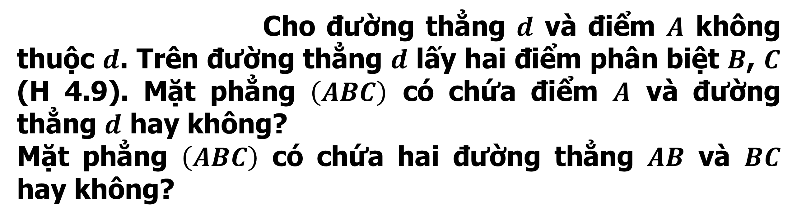
3
CÁCH XÁC ĐỊNH MỘT MẶT PHẲNG
Cách 1: Một mặt phẳng hoàn toàn xác định khi biết nó đi qua ba điểm không thẳng hàng.
Hoạt động 3
Cho đường thẳng $d$ và điểm $A$ không thuộc $d$. Trên đường thẳng $d$ lấy hai điểm phân biệt $B$, $C$ (H 4.9). Mặt phẳng $\left(ABC\right)$ có chứa điểm $A$ và đường thẳng $d$ hay không?
Mặt phẳng $\left(ABC\right)$ có chứa hai đường thẳng $AB$ và $BC$ hay không?
Trả lời:
Mặt phẳng $\left(ABC\right)$ có chứa điểm $A$ và đường thẳng $d$.
Mặt phẳng $\left(ABC\right)$ có chứa hai đường thẳng $AB$ và $BC$.
Cách 2: Một mặt phẳng được hoàn toàn xác định khi biết nó đi qua một điểm và chứa một đường thẳng không đi qua điểm đó.
Cách 3: Một mặt phẳng được hoàn toàn xác định khi biết nó chứa hai đường thẳng cắt nhau.

Slide 8
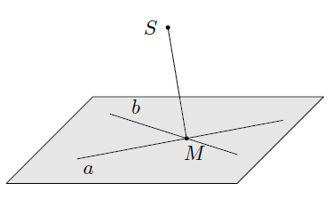
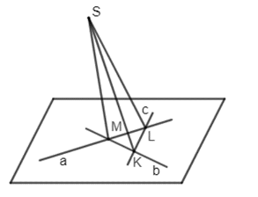
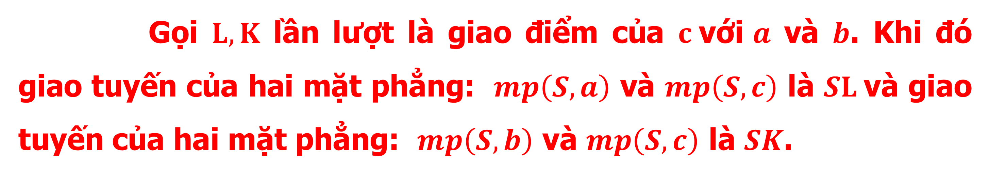
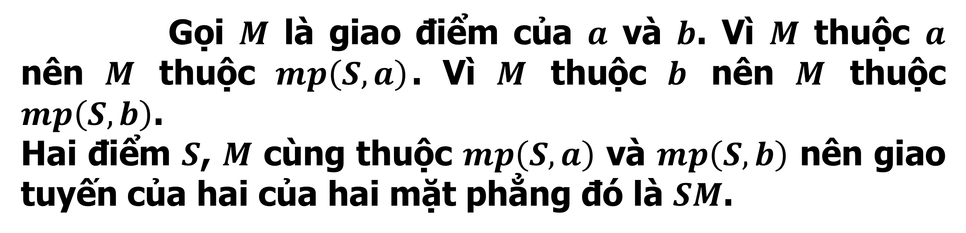
Ví dụ 4
Cho hai đường thẳng cắt nhau $a$ và $b$ và gọi $S$ là một điểm không thuộc $mp\left(a,b\right)$. Xác định giao tuyến của $mp\left(S,a\right)$ và $mp\left(S,b\right)$.
Trả lời:
Gọi $M$ là giao điểm của $a$ và $b$. Vì $M$ thuộc $a$ nên $M$ thuộc $mp\left(S,a\right)$. Vì $M$ thuộc $b$ nên $M$ thuộc $mp\left(S,b\right)$.
Hai điểm $S$, $M$ cùng thuộc $mp\left(S,a\right)$ và $mp\left(S,b\right)$ nên giao tuyến của hai của hai mặt phẳng đó là $SM$.
Trong Ví dụ 4, vẽ một đường thẳng $c$ cắt cả hai đường thẳng $a$ và $b$. Xác định giao tuyến của hai mặt phẳng: $mp\left(S,a\right)$ và $mp\left(S,c\right)$; $mp\left(S,b\right)$ và $mp\left(S,c\right)$.
Luyện tập 4
Trả lời:
Gọi $L, K$ lần lượt là giao điểm của $c \text{v}\text{ớ}\text{i} a$ và $b$. Khi đó giao tuyến của hai mặt phẳng: $mp\left(S,a\right)$ và $mp\left(S,c\right)$ là $SL$và giao tuyến của hai mặt phẳng: $mp\left(S,b\right)$ và $mp\left(S,c\right)$ là $SK$.

Slide 9
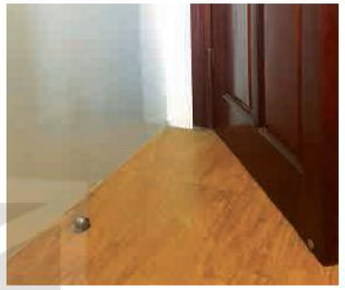
Vận dụng 2. Để tránh cho cửa ra vào không bị va đập vào đồ dùng xung quanh (do mở cửa quá mạnh hoặc do gió to dập cửa), người ta thường sử dụng một phụ kiện là hít cửa nam châm. Hãy giải thích tại sao khi cửa được hút tới vị trí của nam châm thì cánh cửa được giữ cố định.
Lời Giải
Phụ kiện hút cửa nam châm đại diện cho 1 điểm cố định, một cạnh của cánh cửa đại diện cho một đường thẳng không chứa điểm phụ kiện hút cửa nam châm. Chính vì vậy có một mặt phẳng được xác định chứa phụ kiện hút cửa và một cạnh của cánh cửa, khi đó cánh cửa luôn được giữa cố định.

Slide 10
BÀI TẬP TRẮC NGHIỆM

Slide 11

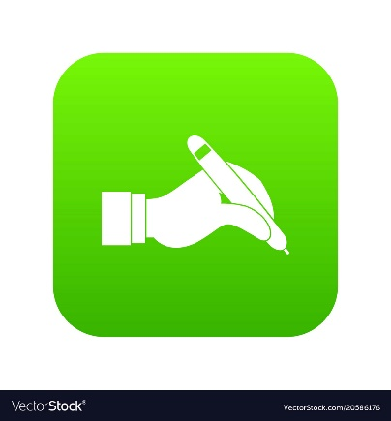
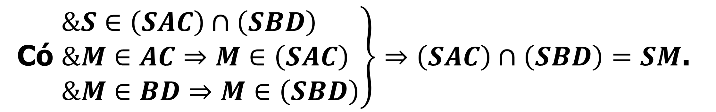




PHIẾU HỌC TẬP SỐ 3
CÂU 5
Cho hình chóp $S.ABCD$ có $AC∩BD=M$ và $AB∩CD=N.$ Giao tuyến của mặt phẳng $\left(SAC\right)$ và mặt phẳng $\left(SBD\right)$ là đường thẳng
A
$$SN\text{.}$$
B
C
D
$$SC\text{.}$$
$$SB\text{.}$$
D
$$S\text{M}\text{.}$$
Bài giải
Có $\left.\begin{aligned}&S∈\left(SAC\right)∩\left(SBD\right) \\ &M∈AC⇒M∈\left(SAC\right) \\ &M∈BD⇒M∈\left(SBD\right)\end{aligned}\right\}⇒\left(SAC\right)∩\left(SBD\right)=SM$.

Slide 12
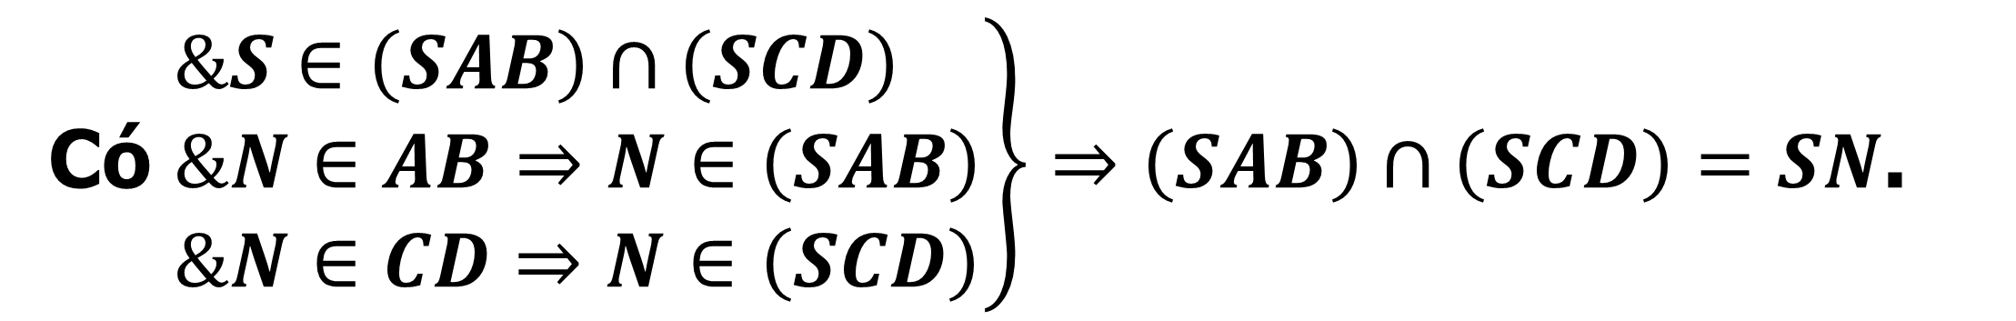



PHIẾU HỌC TẬP SỐ 3
CÂU 6
Cho hình chóp $S.ABCD$ có $AC∩BD=M$ và $AB∩CD=N.$ Giao tuyến của mặt phẳng $\left(SAB\right)$ và mặt phẳng $\left(SCD\right)$ là đường thẳng
A
D
A
$$SN\text{.}$$
B
$$SA\text{.}$$
C
$$MN\text{.}$$
$$S\text{M}\text{.}$$
Bài giải
Có $\left.\begin{aligned}&S∈\left(SAB\right)∩\left(SCD\right) \\ &N∈AB⇒N∈\left(SAB\right) \\ &N∈CD⇒N∈\left(SCD\right)\end{aligned}\right\}⇒\left(SAB\right)∩\left(SCD\right)=SN$.

Slide 13






BÀI TẬP BỔ SUNG
CÂU 7
Một hình chóp có đáy là ngũ giác có số mặt và số cạnh là
A
$\text{5 }\text{m}\text{ặ}\text{t}\text{, 5 }\text{c}\text{ạ}\text{nh}$.
B
$$\text{6} \text{m}\text{ặ}\text{t}\text{, 5 }\text{c}\text{ạ}\text{nh}\text{.}$$
$$\text{6} \text{m}\text{ặ}\text{t}\text{, }\text{10} \text{c}\text{ạ}\text{nh}\text{.}$$
$$\text{5 }\text{m}\text{ặ}\text{t}\text{, }\text{10} \text{c}\text{ạ}\text{nh}\text{.}$$
C
D
C
Câu 8
Có bao nhiêu cách xác định một mặt phẳng?
A
$$4.$$
B
$$3.$$
C
$$2.$$
D
$$\text{1}\text{.}$$
A
Bài giải
- Qua 3 điểm phân biệt không thẳng hàng.
- Qua hai đường thẳng cắt nhau.
- Qua một đường thẳng và một điểm nằm ngoài đường thẳng đó.
- Qua hai đường thẳng song song.

Slide 14
BÀI TẬP BỔ SUNG
CÂU 9
Trong các mệnh đề sau, mệnh đề nào sai?
A
$$\text{C}\text{ó }\text{m}\text{ộ}\text{t} \text{v}\text{à }\text{ch}\text{ỉ }\text{m}\text{ộ}\text{t} \text{m}\text{ặ}\text{t} \text{ph}\text{ẳ}\text{ng}\text{ đ}\text{i} \text{qua} \text{ba}\text{ đ}\text{i}\text{ể}\text{m} \text{kh}\text{ô}\text{ng} \text{th}\text{ẳ}\text{ng} \text{h}\text{à}\text{ng}\text{.}$$
B
$$\text{N}\text{ế}\text{u} \text{hai} \text{m}\text{ặ}\text{t} \text{ph}\text{ẳ}\text{ng} \text{ph}\text{â}\text{n} \text{bi}\text{ệ}\text{t} \text{c}\text{ó }\text{m}\text{ộ}\text{t}\text{ đ}\text{i}\text{ể}\text{m} \text{chung} \text{th}\text{ì }\text{ch}\text{ú}\text{ng} \text{c}\text{ò}\text{n} \text{c}\text{ó }\text{duy} \text{nh}\text{ấ}\text{t} \text{m}\text{ộ}\text{t}\text{ đ}\text{i}\text{ể}\text{m} \text{chung} \text{kh}\text{á}\text{c} \text{n}\text{ữ}\text{a}\text{.}$$
B
C
$$\text{C}\text{ó }\text{m}\text{ộ}\text{t} \text{v}\text{à }\text{ch}\text{ỉ }\text{m}\text{ộ}\text{t} \text{m}\text{ặ}\text{t} \text{ph}\text{ẳ}\text{ng}\text{ đ}\text{i} \text{qua} \text{hai}\text{ đườ}\text{ng} \text{th}\text{ẳ}\text{ng} \text{c}\text{ắ}\text{t} \text{nhau}\text{.}$$
D
$$\text{C}\text{ó }\text{m}\text{ộ}\text{t} \text{v}\text{à }\text{ch}\text{ỉ }\text{m}\text{ộ}\text{t} \text{m}\text{ặ}\text{t} \text{ph}\text{ẳ}\text{ng}\text{ đ}\text{i} \text{qua} \text{m}\text{ộ}\text{t}\text{ đườ}\text{ng} \text{th}\text{ẳ}\text{ng} \text{v}\text{à }\text{m}\text{ộ}\text{t}\text{ đ}\text{i}\text{ể}\text{m} \text{n}\text{ằ}\text{m} \text{ngo}\text{à}\text{i}\text{ đườ}\text{ng} \text{th}\text{ẳ}\text{ng}\text{ đó.}$$
Bài giải
Vì nếu hai mặt phẳng phân biệt có một điểm chung thì chúng còn có vô số điểm chung nữa tạo thành một đường thẳng.

Slide 15


BÀI TẬP BỔ SUNG
CÂU 10
Cho điểm $A$, đường thẳng $d$ và mặt phẳng $\left(P\right)$. Kí hiệu nào sau đây đúng ?
B
$$d⊂\left(P\right)\text{.}$$
A
$$A⊂d.$$
B
$$A⊄d.$$
$$d∉\left(P\right).$$
C
D
Câu 11
Giao điểm của đường thẳng và mặt phẳng không thể là
C
D
A
$$0.$$
B
$$1.$$
C
$$2.$$
Vô số.
Bài giải
Ta có 3 vị trí tương đối giữa đường và mặt :
+ Đường nằm trong mặt (vô số điểm chung)
+ Đường cắt mặt tại một điểm (một điểm chung).
+ Đường song song với mặt ( không có điểm chung).

Slide 16




PHIẾU HỌC TẬP SỐ 3
CÂU 12
Trong các hình chóp, hình chóp có ít cạnh nhất có số cạnh là bao nhiêu?
A
D
$$3\text{.}$$
B
$$4\text{.}$$
C
$$5\text{.}$$
D
$$\text{6}\text{.}$$
Bài giải
Hình chóp có ít cạnh nhất là hình chóp tam giác có 6 cạnh.

Slide 17
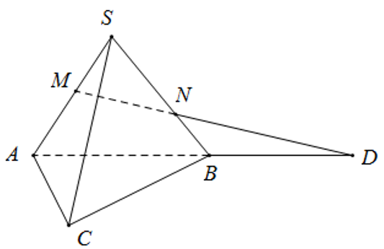
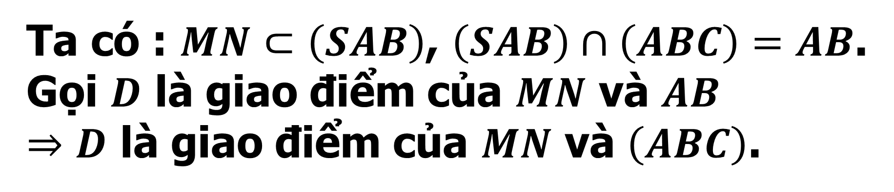
PHIẾU HỌC TẬP SỐ 3
CÂU 13
Cho hình chóp $S.ABC.M,N$ lần lượt là hai điểm nằm trên cạnh $SA,SB$ sao cho $MN$ không song song với $AB$. Khi đó, giao điểm của $MN$ và $\left(ABC\right)$ là
B
A
$$\text{Giao} \text{c}\text{ủ}\text{a} MN \text{v}\text{à }AC\text{.}$$
B
$$\text{Giao} \text{c}\text{ủ}\text{a} MN \text{v}\text{à }AB\text{.}$$
$$5\text{.}$$
$$\text{6}\text{.}$$
$$\text{Giao} \text{c}\text{ủ}\text{a} MN \text{v}\text{à }BC\text{.}$$
$$\text{Giao} \text{c}\text{ủ}\text{a} MN \text{v}\text{à }SC\text{.}$$
C
D
Bài giải
Ta có : $MN⊂\left(SAB\right)$, $\left(SAB\right)∩\left(ABC\right)=AB$.
Gọi $D$ là giao điểm của $MN$ và $AB$
$⇒D$ là giao điểm của $MN$ và $\left(ABC\right)$.

Slide 18
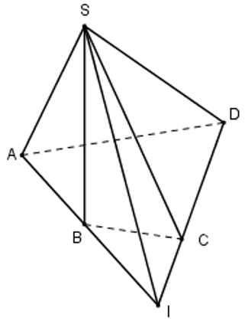
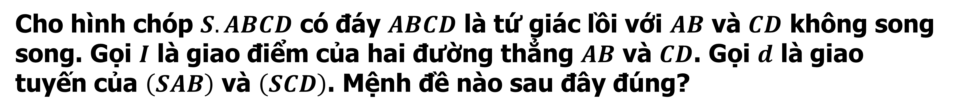
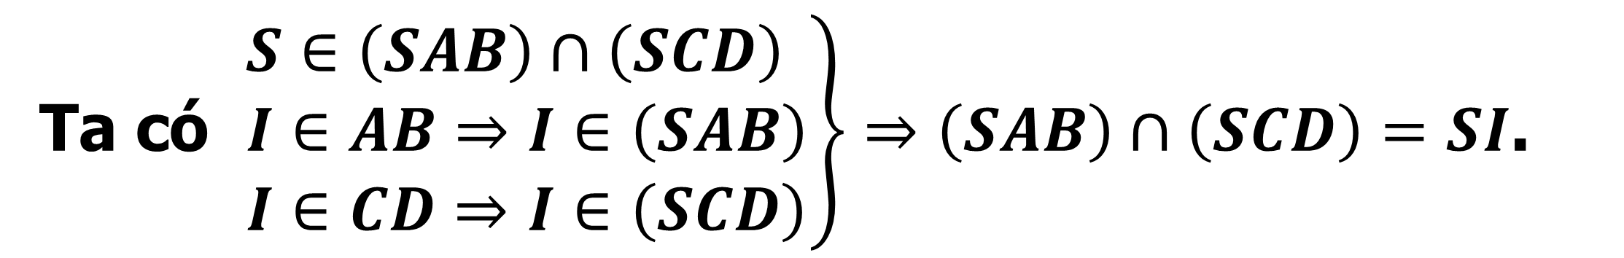
PHIẾU HỌC TẬP SỐ 3
CÂU 14
Cho hình chóp $S.ABCD$ có đáy $ABCD$ là tứ giác lồi với $AB$ và $CD$ không song song. Gọi $I$ là giao điểm của hai đường thẳng $AB$ và $CD$. Gọi $d$ là giao tuyến của $\left(SAB\right)$ và $\left(SCD\right)$. Mệnh đề nào sau đây đúng?
B
A
$$d≡SO.$$
B
$$d≡SI.$$
$$5\text{.}$$
$$\text{6}\text{.}$$
$$d≡AC.$$
$$d≡BD.$$
C
D
Bài giải
Ta có $\left.\begin{aligned}&S∈\left(SAB\right)∩\left(SCD\right) \\ &I∈AB⇒I∈\left(SAB\right) \\ &I∈CD⇒I∈\left(SCD\right)\end{aligned}\right\}⇒\left(SAB\right)∩\left(SCD\right)=SI$.

Slide 19
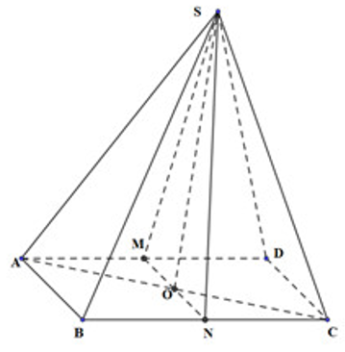
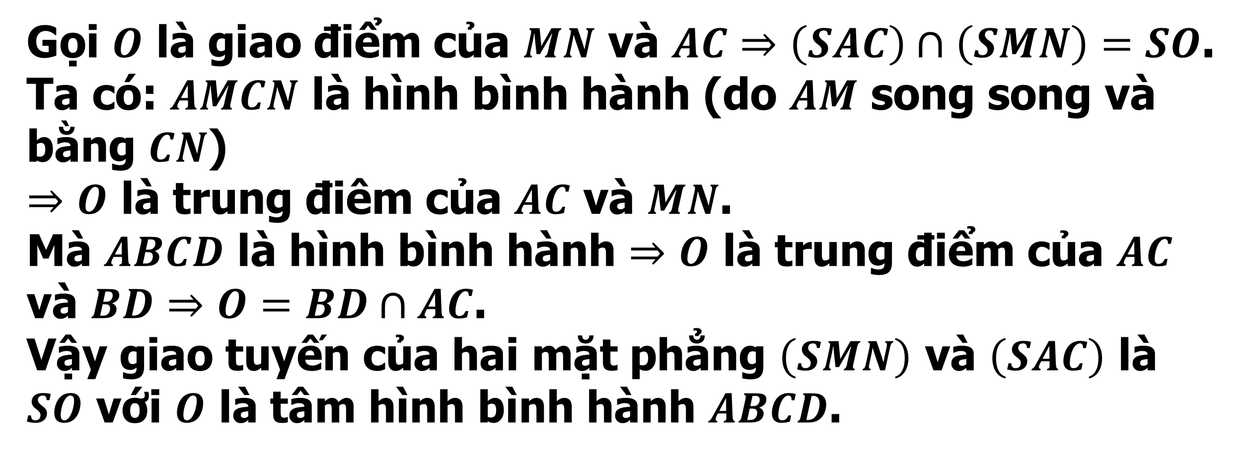
PHIẾU HỌC TẬP SỐ 3
CÂU 15
Cho hình chóp $S.ABCD$ có đáy $ABCD$ là hình bình hành. Gọi $M,N$ lần lượt là trung điểm của $AD$ và $BC$. Giao tuyến của $\left(SMN\right)$ và $\left(SAC\right)$ là
A
B
$$SD.$$
A
$$SO \text{v}\text{ớ}\text{i} O \text{l}\text{à }\text{t}\text{â}\text{m} \text{h}\text{ì}\text{nh} \text{b}\text{ì}\text{nh} \text{h}\text{à}\text{nh} ABCD\text{.}$$
$$5\text{.}$$
$$\text{6}\text{.}$$
$$SG \text{v}\text{ớ}\text{i} G \text{l}\text{à }\text{trung}\text{ đ}\text{i}\text{ể}\text{m} AB.$$
$$SF \text{v}\text{ớ}\text{i} G \text{l}\text{à }\text{trung}\text{ đ}\text{i}\text{ể}\text{m} CD.$$
C
D
Bài giải
Gọi $O$ là giao điểm của $MN$ và $AC⇒\left(SAC\right)∩\left(SMN\right)=SO$.
Ta có: $AMCN$ là hình bình hành (do $AM$ song song và bằng $CN$)
$⇒O$ là trung điêm của $AC$ và $MN$.
Mà $ABCD$ là hình bình hành $⇒O$ là trung điểm của $AC$ và $BD⇒O=BD∩AC$.
Vậy giao tuyến của hai mặt phẳng $\left(SMN\right)$ và $\left(SAC\right)$ là $SO$ với $O$ là tâm hình bình hành $ABCD$.

Slide 20
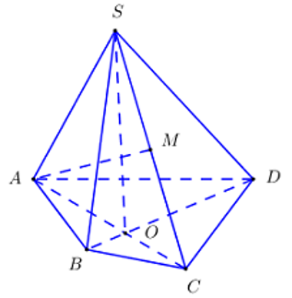
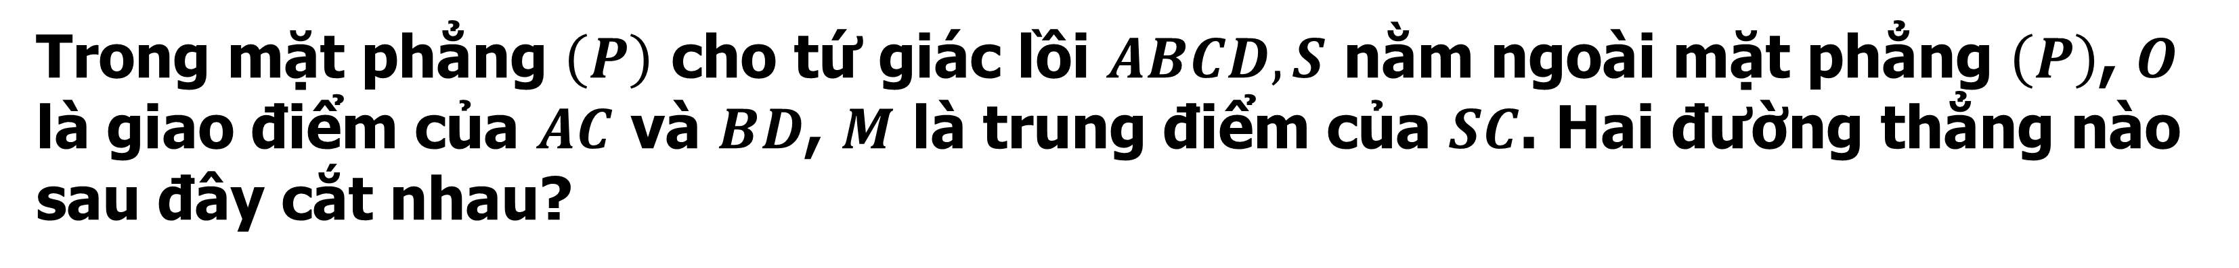
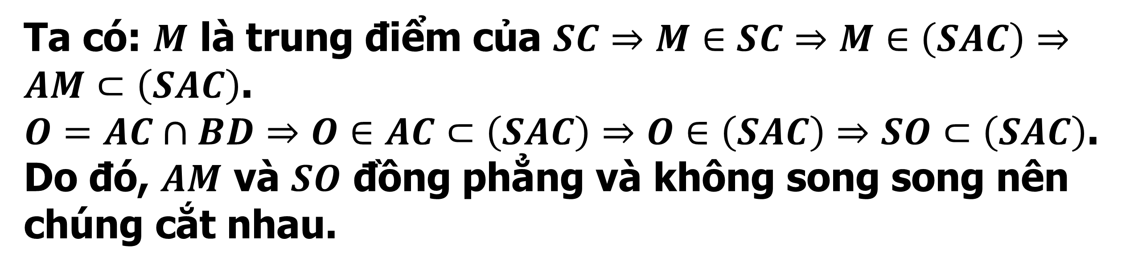

PHIẾU HỌC TẬP SỐ 3
CÂU 16
Trong mặt phẳng $\left(P\right)$ cho tứ giác lồi $ABCD,S$ nằm ngoài mặt phẳng $\left(P\right)$, $O$ là giao điểm của $AC$ và $BD$, $M$ là trung điểm của $SC$. Hai đường thẳng nào sau đây cắt nhau?
A
$SB \text{v}\text{à }AM$.
B
$$SD \text{v}\text{à }BM\text{.}$$
$$5\text{.}$$
$$\text{6}\text{.}$$
C
$$SO \text{v}\text{à }AM\text{.}$$
$$SB \text{v}\text{à }DM\text{.}$$
C
D
Bài giải
Ta có: $M$ là trung điểm của $SC⇒M∈SC⇒M∈\left(SAC\right)⇒AM⊂\left(SAC\right)$.
$O=AC∩BD⇒O∈AC⊂\left(SAC\right)⇒O∈\left(SAC\right)⇒SO⊂\left(SAC\right)$.
Do đó, $AM$ và $SO$ đồng phẳng và không song song nên chúng cắt nhau.

